Slide 1
Hogyan viszonyuljunk a médiaeszközök használatához a válságból való kilábalás után?
Szuromi Péter - ZenithOptimedia

Slide 2
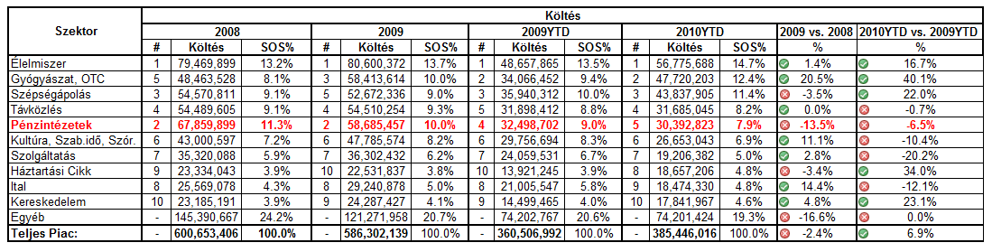
Médiapiac alakulása
Forrás: Kantar Media, Szektorranking 2010YTD alapján, költések ‘000 HUF-ban és listaáron

Slide 3
Bank Kategória – Szegmens megoszlás
35 493 mio 50 385 mio 58 116 mio 47 040 mio 27 160mio 25 142mio
+41,9%
+15,3%
-19,1%
-7,4%
Forrás: Kantar Media

Slide 4
Milyen helyzettel kell szembenéznie a szektornak a válság végeztével?
Több fontos faktort kell figyelembe venni a következő évek kommunikációjában:
  Bizalomvesztés
  Budgetek várható alacsonyabb/stagnáló szintje
  Változó médiapiac
  Új termékek megjelenése a termékportfóliókban
  Edukáció szükségessége

Slide 5
Szükség van-e változásra a kommunikációban?
A banki kommunikáció jellemzően termékalapú a magyar piacon:
  A termékek a kommunikációban nem integrálódnak
  Egy adott banki termék nem szolgáltatásként jelenik meg, hanem áruként. Valóban a pénz a termék?
  A kommunikációnak jellemzően csak a kreatív platformnak van hosszú távú üzenete
  Az Ügyfélnek ajánlatokat kommunikálunk, nem szolgáltatást

Slide 6
Milyen az ideális Ügyfél?
Aki nagy volumenü bevételt generál a pénzintézetnek!
Magas jövedelemmel rendelkezik
Sok terméket vesz igénybe
Nem jelent jelentős kockázati tényezőt
…
De mi biztosítja, hogy hosszú távon az én Ügyfelem legyen?
A jelenlegi kommunikációs zaj nem!

Slide 7
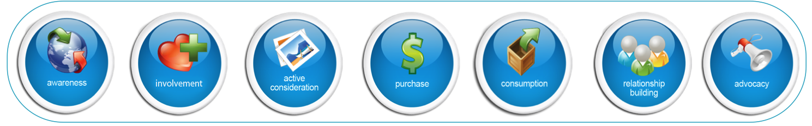
The Consumer Pathways
A jelenlegi banki kommunikációk zöme három szakaszra fókuszál:
  Involvement
  Active Consideration
  Purchase
A vásárlás utánra nem fókuszálunk olyan mértékben, mint szükség lenne rá

Slide 8
Milyen irányba szükséges elmozdulni a kommunikációban?
A kondíciók helyett szolgáltatást is kommunikáljunk
Hosszútávú, stratégia célként kezeljük a szolgáltatás kommunikációját
Legyen a bank a középpontban:
  Értékei
  Hitvallása
  Szolgáltatásai
A szereplők közötti döntési helyzetekben kapjon nagyobb hangsúlyt a szolgáltatás, az élmény amit megtapasztal az Ügyfél az igénybevétel során

Slide 9
Hogyan használjuk a médiaeszközöket erre a célra?
A kommunikációs stratégiának tükröznie kell ezeket az elemeket
  Hosszútávú stratégiák gerincét alkossa a szolgáltatás alapú szemlélet
  Rövidtávon a termékkommunikációt támogassa
Interakcióra kell ösztönözni a célcsoportot:
  Az interakció hozza közelebb a bankot
  Építsen bizalmat, kapcsolatot
  Fókuszáljon a kondíciókon túlra
  Edukálja az Ügyfelet

Slide 10
Köszönöm a figyelmet!

